Slide 1

Лекция №8
https://github.com/IFMO-Android-2016/lesson8

Slide 2
Хранение данных
File System
Shared Preferences
SQLite
https://developer.android.com/guide/topics/data/data-storage.html

Slide 3
Файловая система
Internal Storage
External Storage

Slide 4
Файловая система
Internal Storage
/data/data/<package ID>/
Постоянный доступ к файлам
По умолчанию файлы доступны только вашему приложению*
При удалении приложения все файлы удаляются
*или root

Slide 5
Файловая система
External Storage
/sdcard/ - корневая директория*
Доступно не всегда (отключено пользователем)
Файлы доступны всем, включая пользователя
После удаления приложения, файлы могут остаться
*имя корневой директории может меняться, поэтому его нельзя сохранять. Нужно пользоваться
Environment.getExternalStorageDirectory()

Slide 6
Internal Storage
Стандартная структура директорий приложения:
/data/data/<package ID>/
files/ - любые файлы
cache/ - кэш (может быть очищен пользователем в настройках)
databases/ - базы данных, доступ через SQLiteOpenHelper
shared_prefs/ - настройки, доступ через SharedPreferences

Slide 7
Internal Storage
Получение доступа к стандартным директориям:
/data/data/<package ID>/
files/ - Context.getFilesDir()
cache/ - Context.getCacheDir()
databases/
- Context.getDatabasePath(String dbName)
shared_prefs/
- Context.getSharedPreferences(
String prefsName, int mode)

Slide 8
External Storage
Файлы приложений:
/sdcard/
Android/data/ «скрытые файлы»*
<package ID#1>/ приложение №1
files/
cache/
<package ID#2>/ приложение №2
*стандартные приложение (Галерея) не показывают эти файлы, но доступ к ним никак не ограничен.

Slide 9
External Storage
Общие файлы:
/sdcard/
Music/
Pictures/
Ringtones/
Download/
…
Context.getExternalFilesDir(
Environment.DIRECTORY_XXX)

Slide 10
External Storage
Правила использования:
Прописываем пермиссии в манифесте
https://developer.android.com/reference/android/Manifest.permission.html
<manifest >
<uses-permission android:name=
"android.permission.READ_EXTERNAL_STORAGE"/>
<uses-permission android:name=
"android.permission.WRITE_EXTERNAL_STORAGE"/>

Slide 11
External Storage
Правила использования:
Получаем корневые директории через API,
а храним только относительные пути
File filesDir = context.getExternalFilesDir(null);
File cacheDir = context.getExternalCacheDir();
String relativePath = "mydir/filename.ext";
File file = new File(filesDir, relativePath);
// Сохраняем относительный путь в настройки
sharedPrefs.put("file_path", relativePath);

Slide 12
External Storage
Правила использования:
Всегда быть готовым к пропаже или порче файлов, а также к ситуации недоступности
if (!Environment.MEDIA_MOUNTED.equals(
Environment.getExternalStorageState())) {
...
// External Storage временно недоступен
}

Slide 13
Чтение / запись в файлы
Обязательный к применению паттерн кодирования: освобождать все ресурсы в блоке finally

Slide 14
InputStream in = null;
try {
in = new FileInputStream(file);
...
} finally {
if (in != null) {
try {
in.close();
} catch (IOException e) {…}
}
}

Slide 15
InputStream in = null;
OutputStream out = null;
try {
in = new FileInputStream(srcFile);
out = new FileOutputStream(destFile);
...
} finally {
if (in != null) {
try { in.close(); } catch (IOException e) {…}
}
if (out != null) {
try { out.close(); } catch (IOException e) {…}
}
}

Slide 16
Не только файлы, но и всё, что закрывается…
Cursor cursor = null;
try {
cursor = db.execSQL("SELECT...");
...
} finally {
if (cursor != null) {
cursor.close();
}
}

Slide 17
… или отключается
HttpUrlConnection conn = null;
try {
conn = url.openConnection();
...
} finally {
if (conn != null) {
conn.disconnect();
}
}

Slide 18
Хранение настроек
Shared Preferences

Slide 19
Shared Preferences
Стандартный механизм для хранения примитивных пар ключ-значение в XML файлах
/data/data/<packageID>/shared_prefs/ <prefs_name>.xml
<?xml version='1.0' encoding='utf-8'?>
<map>
<boolean name="cache_enabled" value="true" />
<long name="deadline_ts" value="1450040399000" />
<string name="login_name">dmitry.trunin</string>
<int name="launch_count" value="12" />
</map>

Slide 20
Shared Preferences
Получаем объект SharedPreferences
// Получаем настройки, которые хранятся в файле
// <package dir>/shared_prefs/my_prefs.xml
// и доступны только нашему приложению
SharedPreferences prefs =
context.getSharedPreferences(
"my_prefs",
Context.MODE_PRIVATE);

Slide 21
Shared Preferences
Сохраняем значения в настройки:
apply() – асинхронная запись в файл
сommit() – синхронная запись в файл (нельзя вызывать в UI потоке)
SharedPreferences.Editor editor = prefs.edit();
editor.putString("login_name", "dmitry.trunin");
editor.putBoolean("cache_enabled", true);
editor.putInt("launch_count", 12);
editor.remove("deadline_ts");
editor.apply(); // editor.commit()

Slide 22
Shared Preferences
Читаем значения из настроек
String login = prefs.getString("login_name", null);
boolean cacheEnabled =
prefs.getBoolean("cache_enabled", false);
long deadlineTs = prefs.getLong("deadline_ts", 0);
Map<String, ?> map = prefs.getAll();
int launchCount =
(int) prefs.getLong("launch_count", 0);
// ClassCastException

Slide 23
Shared Preferences
При первом вызове любого из методов вида SharedPreferences.getXXX происходит чтение всех значений из файла (нельзя вызывать в UI потоке)
Все последующие вызовы getXXX не обращаются к файлу (можно вызывать в UI потоке)
Изменения сразу становятся видны другим частям приложения в том же процессе (не обязательно использовать один объект SharedPreferences)

Slide 24
База данных SQLite
https://www.sqlite.org/
CREATE TABLE
CREATE INDEX
INSERT
SELECT

Slide 25
База данных SQLite
SQLite – компактная встраиваемая* (embedded) реляционная база данных.
Де-факто стандарт в мобильных приложениях
Компактная: одна база данных – один файл в /data/data/<package ID>/databases/
Встраиваемая – код SQLite выполняется прямо в процессе приложения.
Реляционная – таблицы, язык SQL

Slide 26
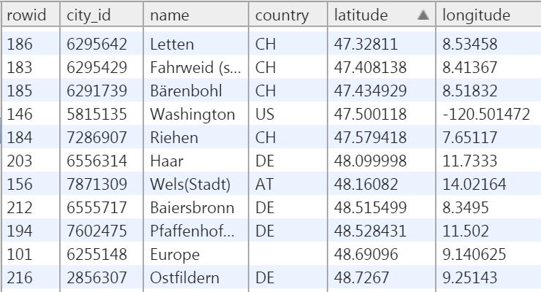
Таблицы

Slide 27
Создание таблицы
Пример:
Полное описание синтаксиса:
https://www.sqlite.org/lang_createtable.html
CREATE TABLE cities (
city_id INTEGER PRIMARY KEY,
name TEXT NOT NULL,
country TEXT,
lat REAL,
lon REAL
)

Slide 28
Типы данных SQLite
NULL
INTEGER – целое со знаком от 1 до 8 байт
REAL – действительное число, 8 байт
TEXT – текст (String), по умолчанию в UTF-8
BLOB – бинарные данные (byte[])
https://www.sqlite.org/datatype3.html

Slide 29
Создание таблицы
city_id INTEGER PRIMARY KEY,
name TEXT NOT NULL,
Колонка PRIMARY KEY определяет ключ, по которому можно быстро найти строчку в таблице:
Поиск по city_id работает быстро – O(log n)
Поиск по name работает медленно – O(n)
При попытке вставить в name значение NULL возникнет ошибка.
При попытке вставить в city_id уже существующее значение возникнет ошибка

Slide 30
Запись данных в таблицу
Выражение INSERT для вставки новых* строк:
https://www.sqlite.org/lang_insert.html
INSERT INTO cities (
city_id, name, country,
latitude, longitude
) VALUES (
102908598, 'Пушкин', 'RU',
59.715, 30.417
);

Slide 31
Изменение данных
Выражение UPDATE для изменения данных
https://www.sqlite.org/lang_update.html
// Заменить ru на RU в колонке country
UPDATE cities SET country='RU'
WHERE country='ru';
// Все значения name в верхний регистр
UPDATE cities SET name=upper(name)
WHERE name NOT NULL;

Slide 32
Выборка данных
Выражение SELECT – выборка по условию
// выборка городов в окресностях СПб
SELECT
city_id,name,country
FROM
cities
WHERE
longitude BETWEEN 29.5 AND 30.5
AND
latitude BETWEEN 59.5 AND 60.5;

Slide 33
// Выборка всех городов, название которых
// начинается на 'Saint'
// (* -- запрашиваются все колонки)
SELECT * FROM cities
WHERE name LIKE 'Saint%';
// Количество городов за северным
// полярным кругом
SELECT count(*) FROM cities
WHERE latitude > 66.5622;

Slide 34
SQLite
Полное описание языка:
https://www.sqlite.org/lang.html

Slide 35
SQLite в Android
SQLiteDatabase
SQLiteOpenHelper
Cursor

Slide 36
SQLiteDatabase
Низкоуровневый API для прямой работы с БД
// Открыть БД из файла
// (создать новый файл базы данных, если надо)
SQLiteDatabase db = SQLiteDatabase
.openOrCreate(file.getPath(), ... );
// Выполнить SQL выражение (кроме SELECT)
db.execSQL("CREATE TABLE ...");
// Выполнить SELECT
Cursor cursor = db.rawQuery("SELECT * FROM ...");
db.close(); // Закрыть БД

Slide 37
SQLiteDatabase
Должен быть только один объект SQLiteDatabase для одной базы данных
Методы SQLiteDatabase можно вызывать только в фоновых потоках
Thread-safe – можно работать с одним объектом SQLiteDatabase (одной БД) из разных потоков.
Закрывать БД (close()) надо очень осторожно (либо не закрывать совсем).

Slide 38
SQLiteOpenHelper
Базовый абстрактный класс, значительно упрощает процесс создания базы данных и апгрейда схемы БД при установке новой версии приложения.
Каждой БД – свой класс SQLiteOpenHelper:
В конструкторе указать номер версии
Реализовать паттерн singleton
Реализовать метод onCreate – создание всех таблиц (а также индексов, триггеров и пр.)
Реализовать метод onUpgrade – изменение схемы БД при увеличении номера версии

Slide 39
INSERT
SQLiteDatabase db = openHelper.getWritableDatabase();
ContentValues values = new ContentValues();
values.put("name", "Пушкин");
values.put("country", "RU");
// Возвращает rowid или -1 в случае ошибки
long rowId = db.insert("cities", null, values);
// То же самое на языке SQL
db.execSQL("INSERT INTO cities (name, country)"
+ " VALUES ('Пушкин', 'RU')");

Slide 40
SELECT
Обязательный к применению паттерн
Cursor cursor = null;
try {
cursor = db.query(...);
} finally {
if (cursor != null) {
try { cursor.close(); }
catch (Exception e) { ... }
}
}

Slide 41
SELECT
Объект Cursor позволяет оперировать с результатом выполнения выражения SELECT строка за строкой.
Когда вы получаете Cursor, выражение только подготовлено, но еще не выполнено.
При вызове cursor.moveToNext() вычисляется следующая строчка результата.
cursor.getCount()приводит к чтению всего результата выражения (может быть долго) – лучше не использовать.

Slide 42
Выполнение SQL запроса
cursor = db.query(
// table
"cities",
// projection
new String[] { "name", "country" },
// selection
"country=? AND name LIKE ?",
// selection args
new String[] { "RU", "Saint%" }
);
SELECT name, country FROM cities
WHERE country='RU' AND name LIKE 'Saint%';

Slide 43
Чтение данных из курсора
// Проверяем, что результат есть и не пустой
if (cursor != null && cursor.moveToFirst()) {
// Итерируем строка-за-строкой
for (; !cursor.isAfterLast();
cursor.moveToNext()) {
// Получаем значения колонок по индексу
// из projection
String name = cursor.getString(0);
String country = cursor.getString(1);
...
}
}

Slide 44
Демо приложение
https://github.com/IFMO-Android-2016/lesson8

Slide 45
Демо приложение
Скачивает файл с данными городов в формате JSON и сохраняет в файл – DownloadActivity
Создает базу данных городов при помощи CityDBHelper
Импортирует данные из JSON в базу данных – CityFileImporter
Хранит настройки в Shared Preferences - WorldcamPreferences

Slide 46
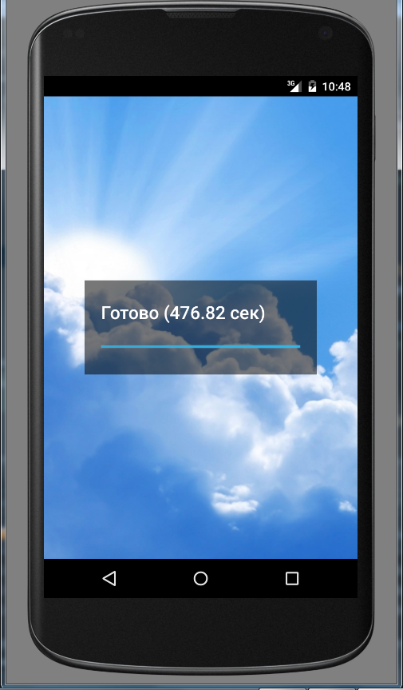
Запись данных в БД
GZIP 3.8 Мб
JSON 18 Мб
~200k городов
8 минут на эмуляторе
(Core i5, 2.8 GHz)

Slide 47
Оптимизация INSERT
Транзакция – группа последовательных операций с БД, которая представляет собой логически единое действие.
Все операции в транзакции выполняются успешно, либо ни одна операция не выполняется.
Пример (банковский перевод):
Уменьшить баланс счета №1 на 10 рублей
Увеличить баланс счета №2 на 10 рублей

Slide 48
Оптимизация INSERT
Для одиночной операции SQLite открывает транзакцию, выполняет операцию и закрывает транзакцию – добавляются расходы на открытие/закрытие транзакции.
for (...) {
ContentValues values = ...;
// Транзакция открывается
db.insert("cities", null, values);
// Транзакция закрывается
}

Slide 49
Оптимизация INSERT
Явное выполнении всех операций в одной транзакции даёт значительное ускорение:
db.beginTransaction();
try {
for (...) {
ContentValues values = ...;
db.insert("cities", null, values);
}
db.setTransactionSuccessful();
} finally {
db.endTransaction();
}

Slide 50
Оптимизация INSERT
SQLiteStatement – подготовленное заранее выражение, которое можно выполнить много раз, не компилируя его каждый раз заново.
// SQL выражение каждый раз компилируется
db.execSQL("INSERT INTO cities ...");
// Здесь тоже происходит неявная компиляция
db.insert("cities", null, values);

Slide 51
Оптимизация INSERT
SQLiteStatement insert = db.compileStatement(
"INSERT INTO cities (city_id, name)"
+ " VALUES (?, ?)";
for (...) {
insert.bindLong(1, cityId);
insert.bindString(2, name);
insert.executeInsert();
}

Slide 52
SQLiteStatement тоже надо закрывать!
SQLiteStatement insert = null;
try {
insert = db.compileStatement("...");
} finally {
if (insert != null) {
try { insert.close(); }
catch (Exception e) { ... }
}
}

Slide 53
Конец лекции №8
https://github.com/IFMO-Android-2016/lesson8

